Slide 1
Identifikace řečníka
Adam Kučera xkucer95
Jozef Sabo xsaboj00

Slide 2
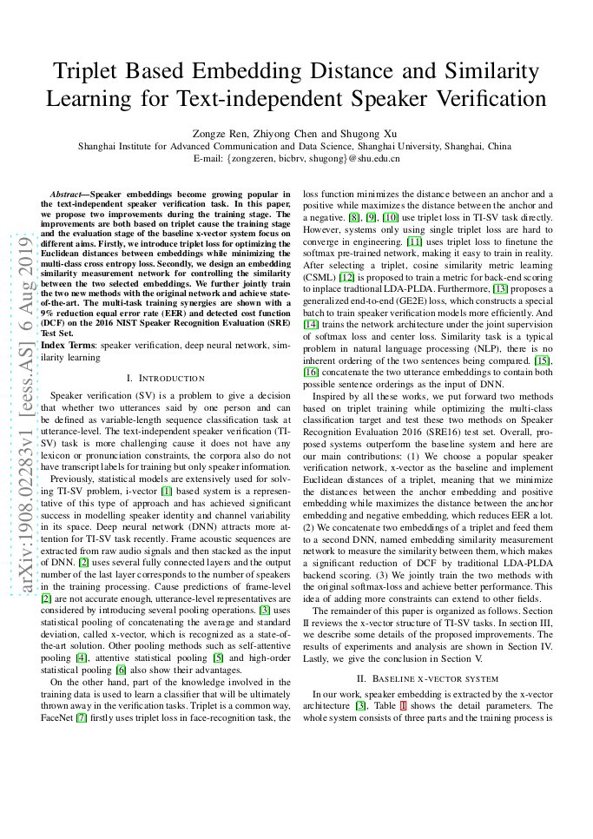
Triplet Based Embedding Distance and Similarity Learning for Text-independent Speaker Verification.
Zongze Ren, Zhiyong Chen, & Shugong Xu. (2019).

Slide 3

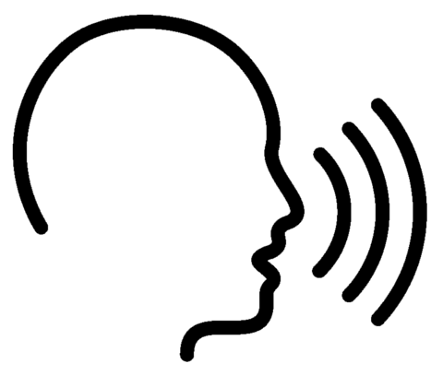
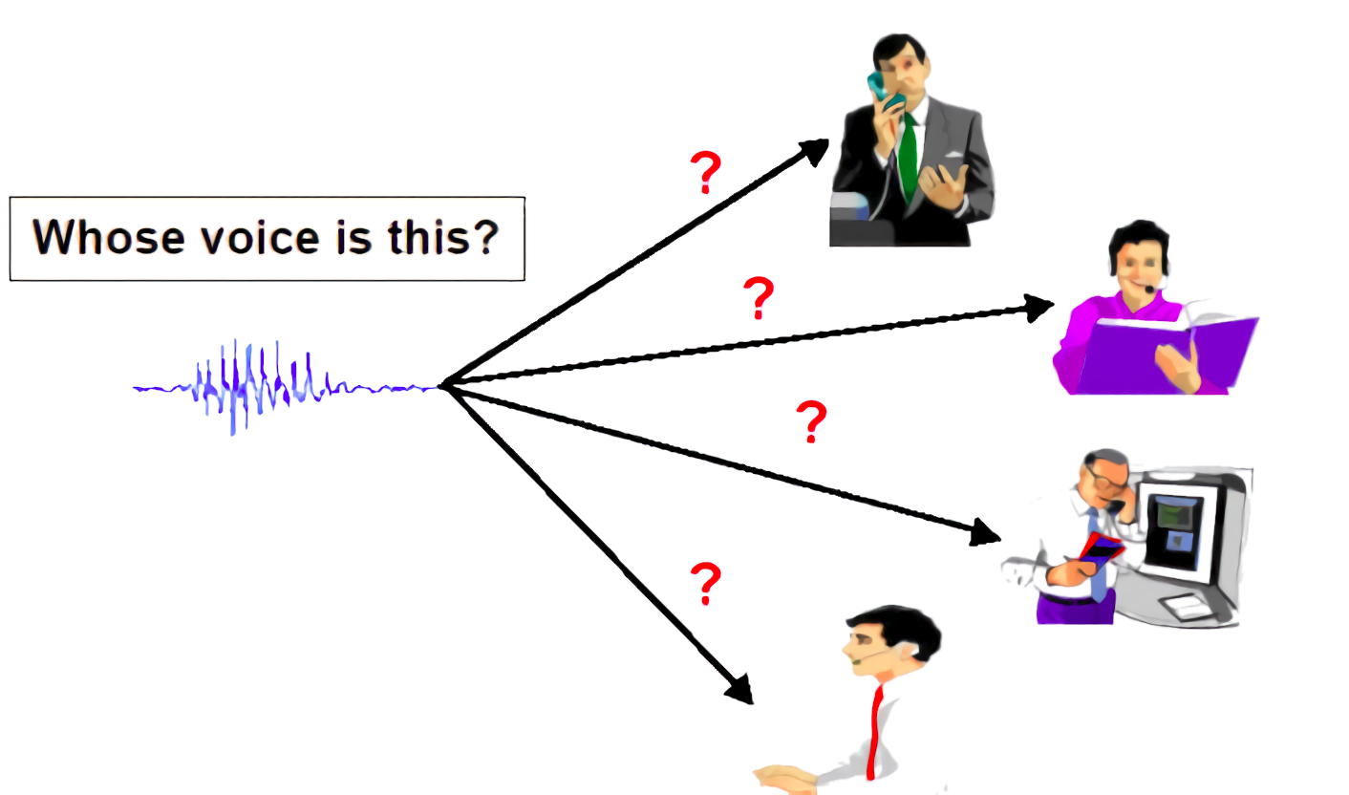
Definice problému
Speaker (text-free) identification / verification
Enkodér identity řečníka do embedding vektoru
MAGIC
BOX
Faktorová reprezentace hlasové identity řečníka

Slide 4
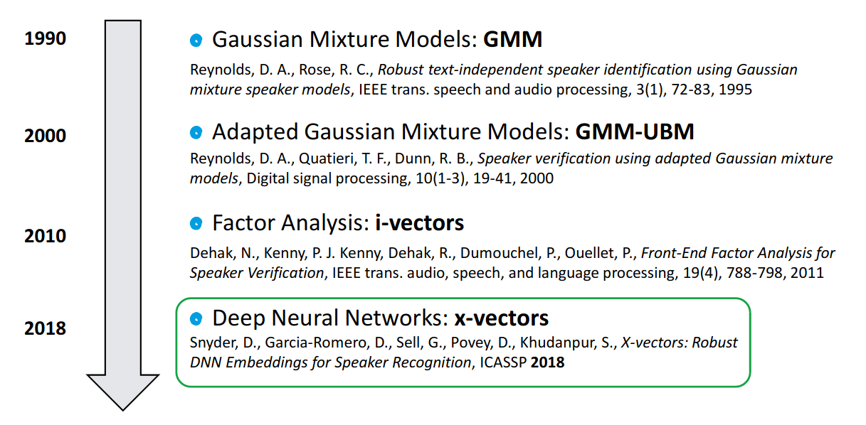
Vývoj v oblasti

Slide 5
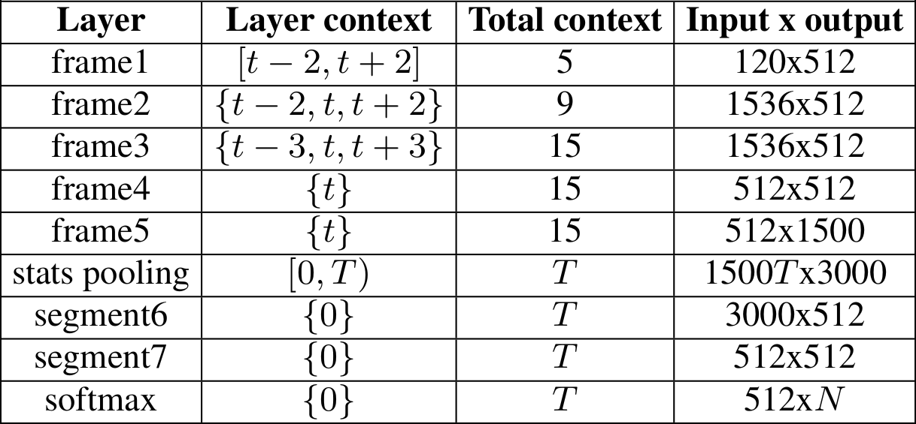
x-vectors (2018)
VAD + 25ms rámce 24-rozměr. MFCC
TDNN architektura + softmax + cross-entropy loss
Zajímavé je použití vrstvy “stats pooling”

Slide 6
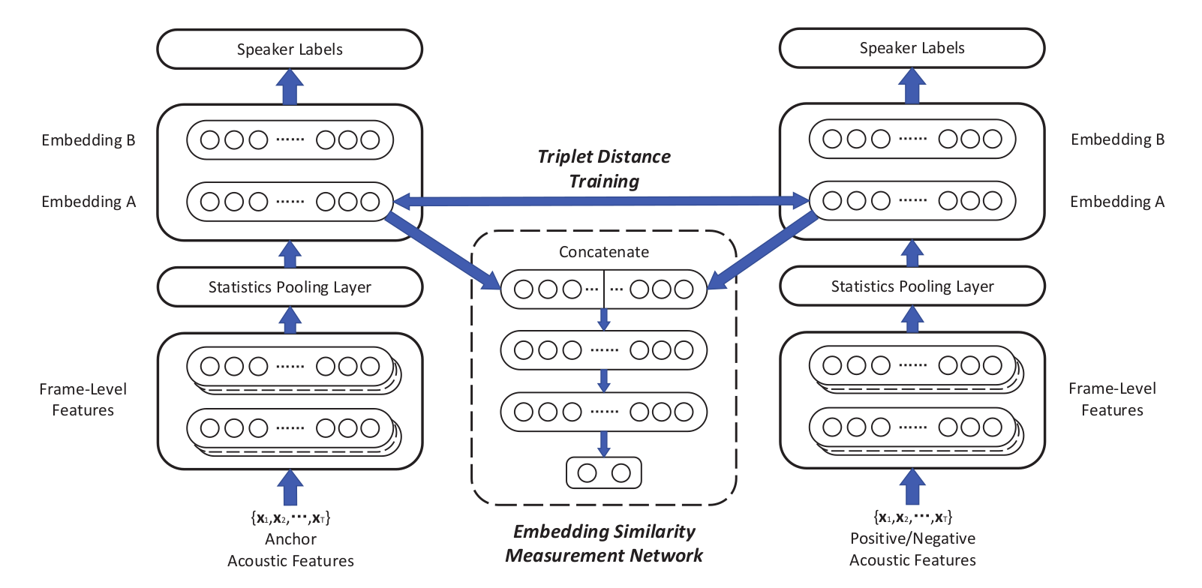
x-vectors (2019)
Vycházející z x-vectors architektury (2018)
Cross-entropy + přímá minimalizace vzdáleností embeddingů

Slide 7
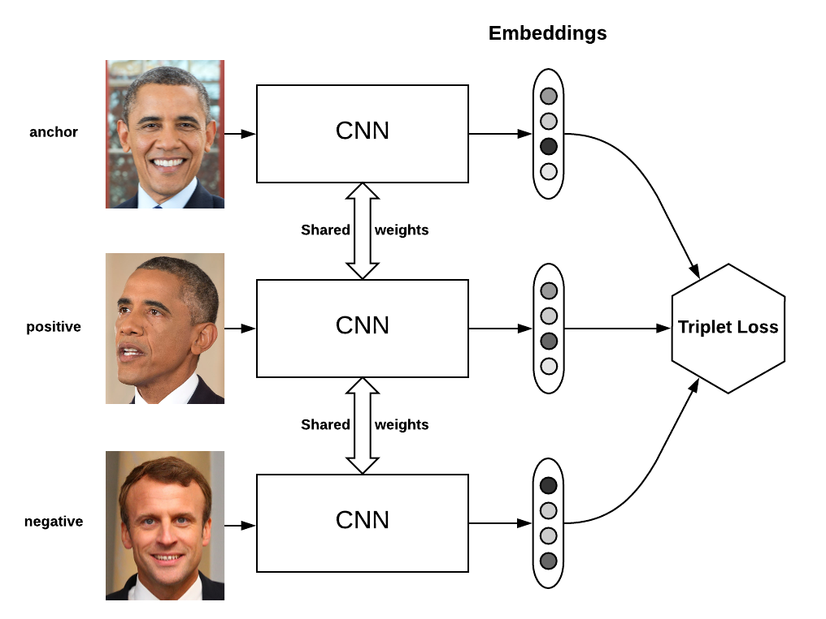
x-vectors – triplet loss
Maximalizuje L2 vzdálenosti embeddingů

Slide 8
x-vectors – “SymNet”
Učí se netriviální vzdálenosti (podobnosti) embeddingů
2x BLSTM + 2x Fully Connected,
ReLU aktivace, batch normalizace
Binární klasifikace:
  Na konci sigmoida
  Pocházejí 2 vektory od stejného řečníka?
  Binární cross-entropy jako loss

Slide 9
x-vectors – celková Loss
Součet částkových Loss vážených hyperparametry
Doporučené hodnoty:

Slide 10
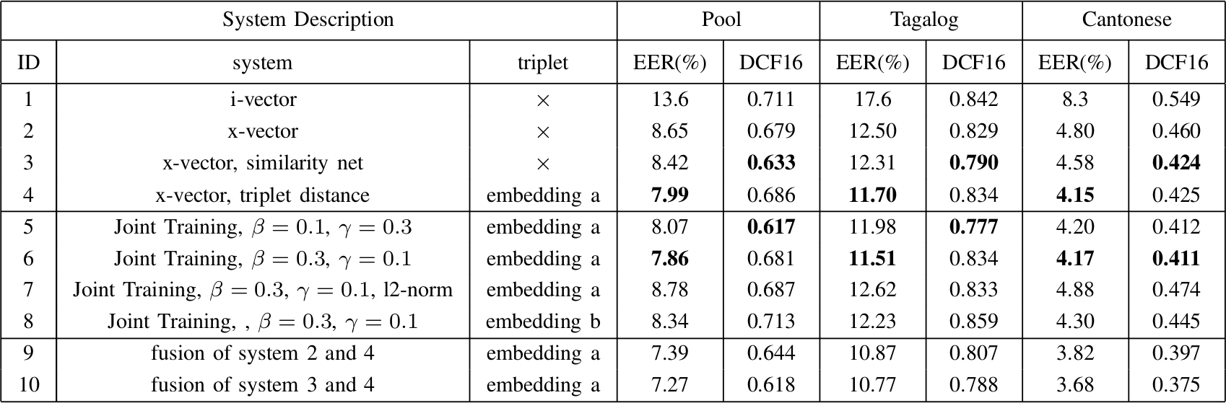
x-vectors – výsledky

Slide 11
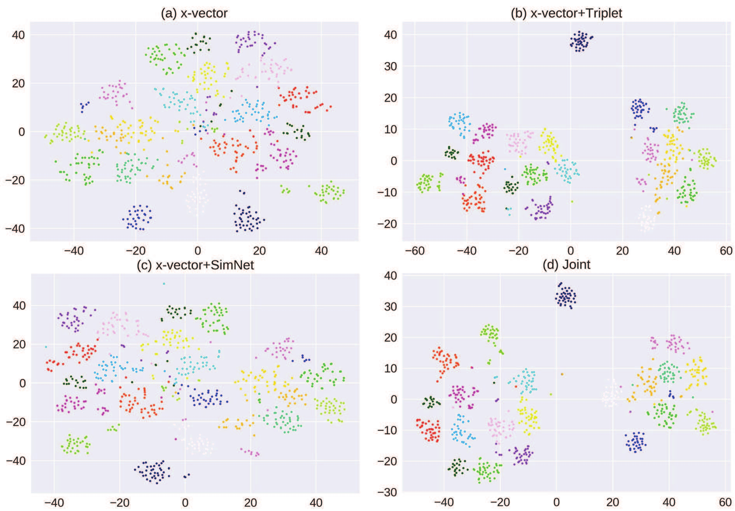
x-vectors – výsledky
Vizualizace: t-distributed stochastic neighbor embedding (t-SNE)

Slide 12
Thanks for your
Attention

